Slide 1

EL RAJGHAT
NUEVA DELHI · INDIA

Slide 2
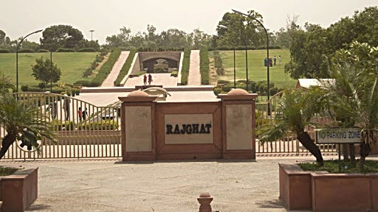
Notes:
2

Slide 3
El Rajghat (patio real) es un memorial en recuerdo del líder hindú Mahatma Gandhi que se encuentra en la ciudad de Nueva Delhi. Se trata de una simple losa de mármol negro que marca el lugar en el que Gandhi fue incinerado el 31 de enero de 1948. El monumento se encuentra a cielo abierto y tiene una llama eterna en uno de sus extremos. Está situado a orilla del río Yamuna. Un camino de piedras conduce a la zona vallada en la que se encuentra el memorial. En el memorial se puede leer el siguiente epitafio: Hey Ram, que significa "Oh Señor", y que fueron las últimas palabras que pronunció Mahatma Gandhi antes de morir.
En los alrededores del Rajgfhat se encuentran los puntos de cremación de otros líderes indios. El de Jawaharlal Nehru está situado al norte y se le conoce como Śantivan, que significa "bosque de paz". Un monolito de color rojo marca el lugar en el que se incineró el cadáver de Indira Gandhi y que recibe el nombre de Śakti Sthal ("Lugar del poder"). Alrededor del lugar de su cremación se esparcieron rocas procedentes de todos los Estados de la India.

Slide 4
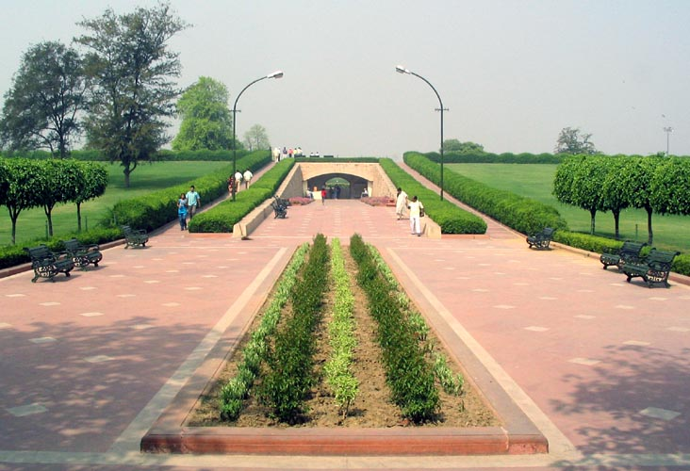
Notes:
4

Slide 5
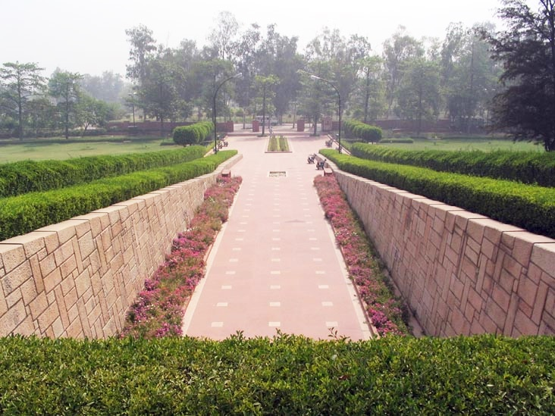

Slide 6
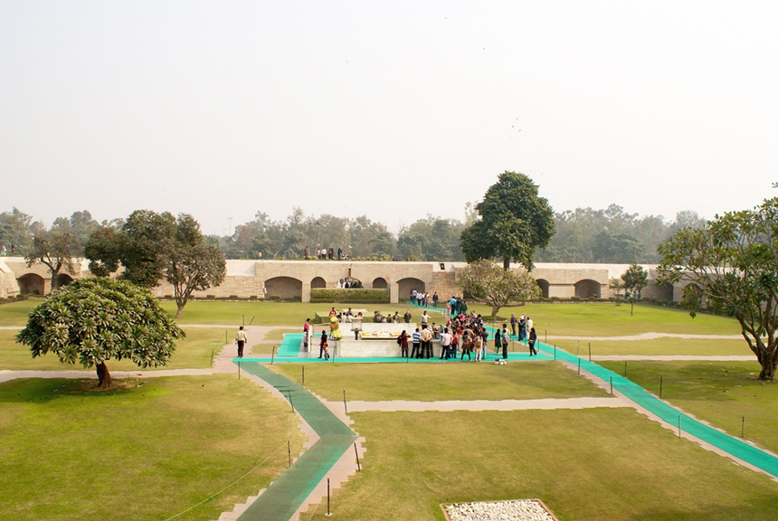

Slide 7
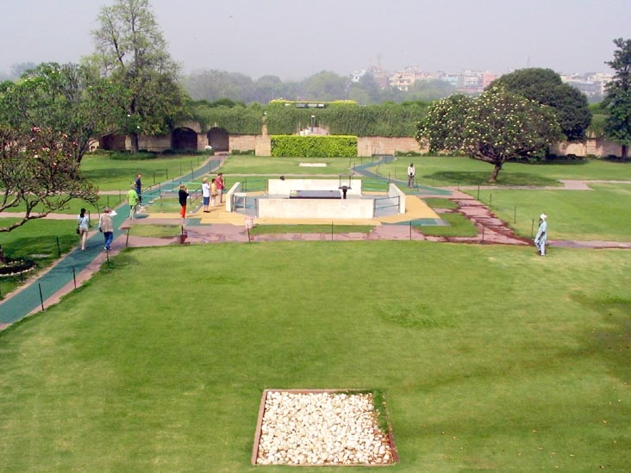

Slide 8
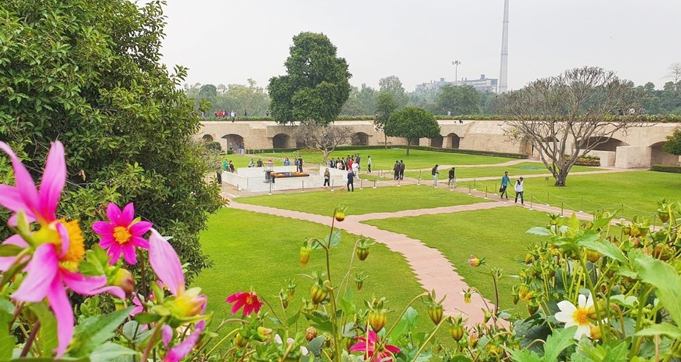

Slide 9
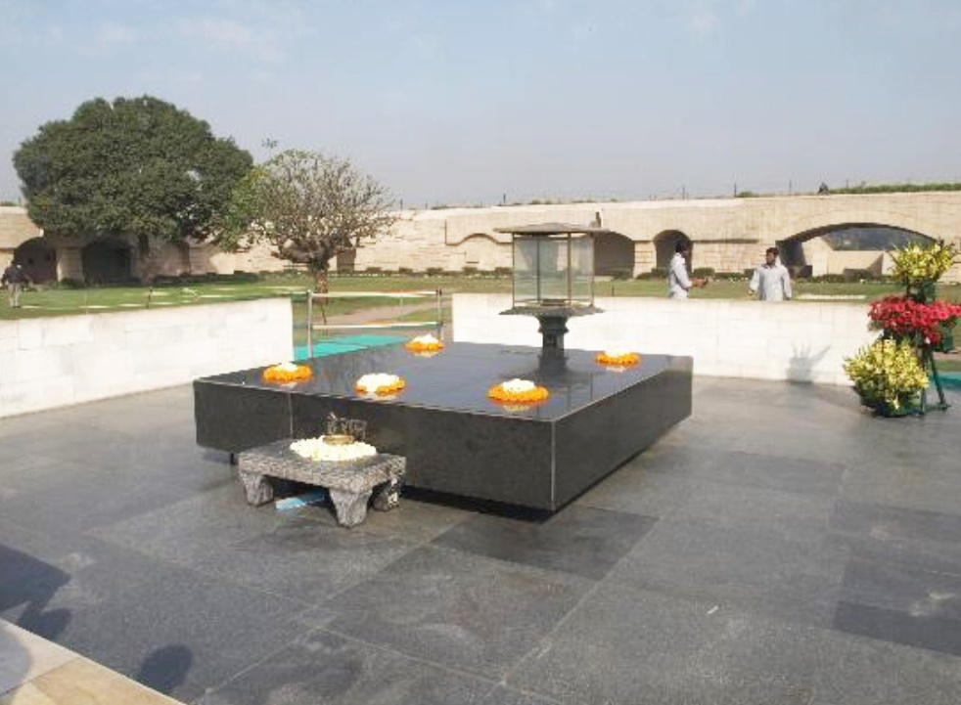

Slide 10
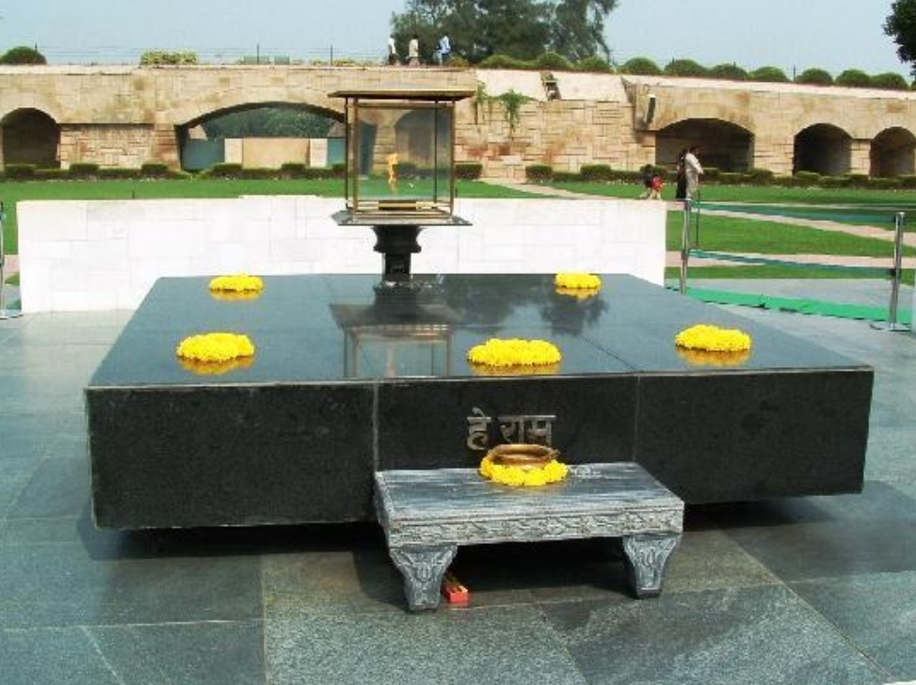

Slide 11
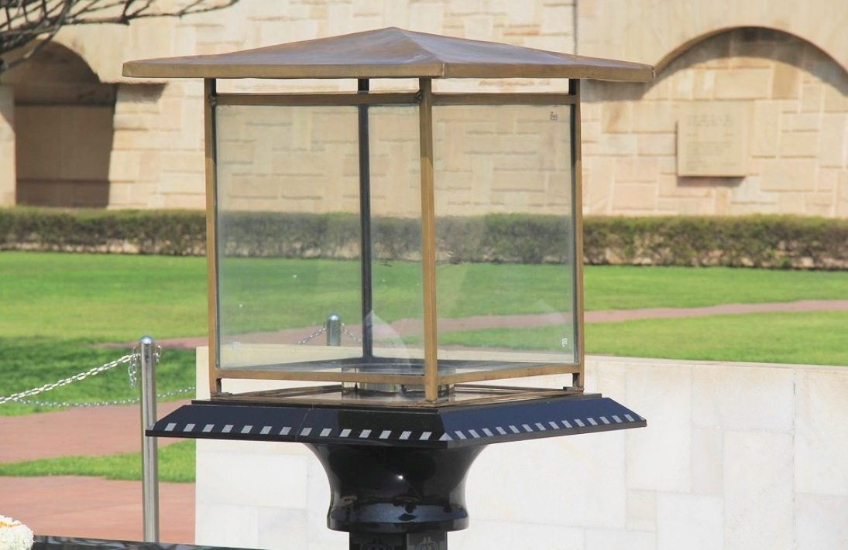

Slide 12
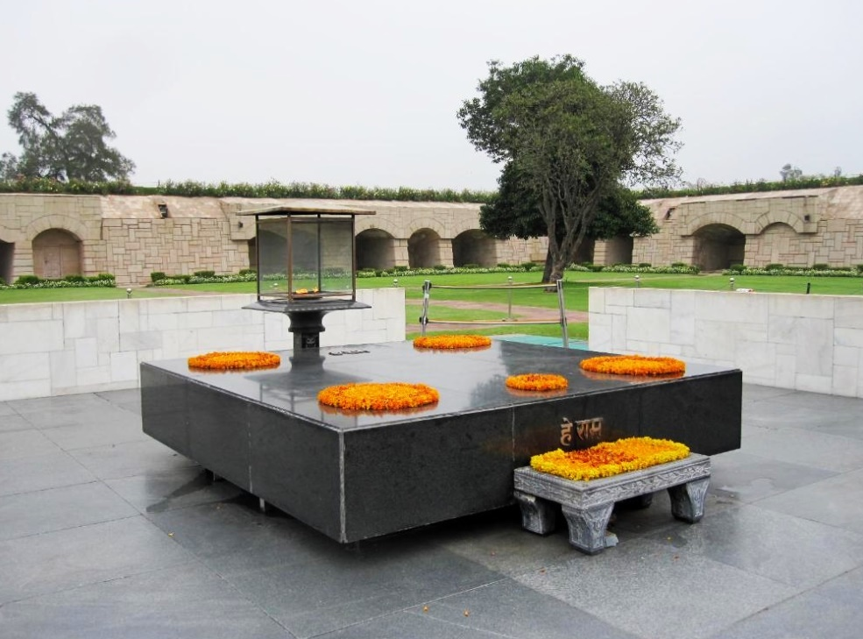

Slide 13
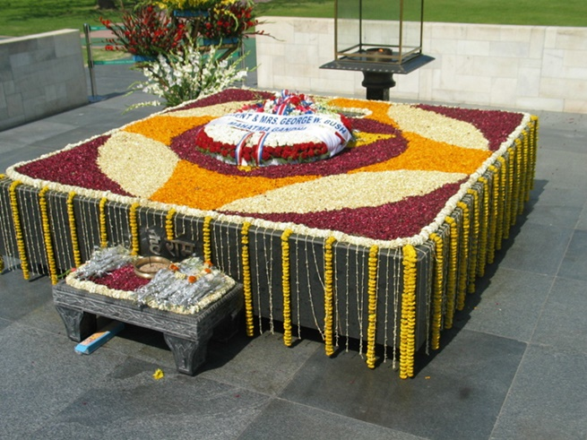

Slide 14
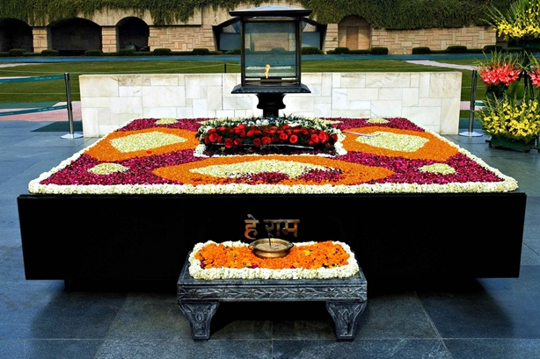

Slide 15
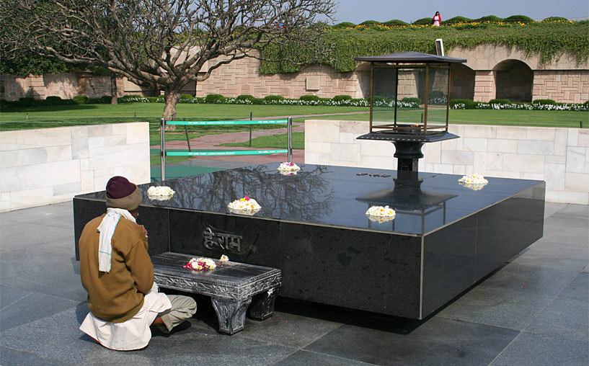

Slide 16
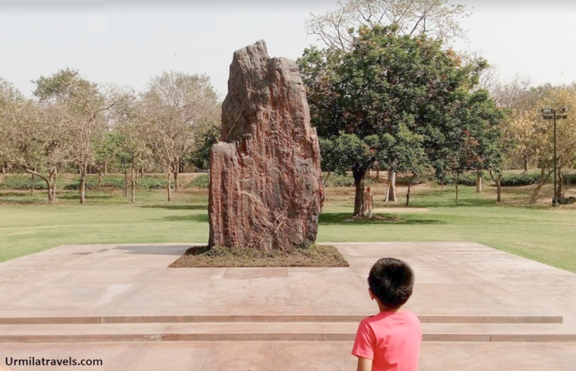
EL SAKI SHAKL

Slide 17

MAHATMA GANDHI
Mahatma es un término compuesto de dos palabras: "Mahā" que significa grande, y "Ātma" que puede traducirse como alma. Alma Grande.
Gandhi se fue a Londres para estudiar leyes y después de acabar su educación regresó a la India. Uno de sus primeros casos fue en Sudáfrica. Es muy recordado el episodio de cuando estaba viajando en un tren y algunos oficiales conocidos como los blancos, que eran ingleses, entraron al vagón donde estaba y tiraron sus maletas. EL comentario que hicieron fue que los negros no podían viajar en primera clase. Entonces Mahatma Gandhi en lugar de discutir con ellos se fue a su destino y luchó para los derechos de los comerciantes en un tribunal de Sudáfrica y ganó el caso. El luchó por los derechos de los negros. Por eso, Mahatma Gandhi luchó para ellos.

Slide 18
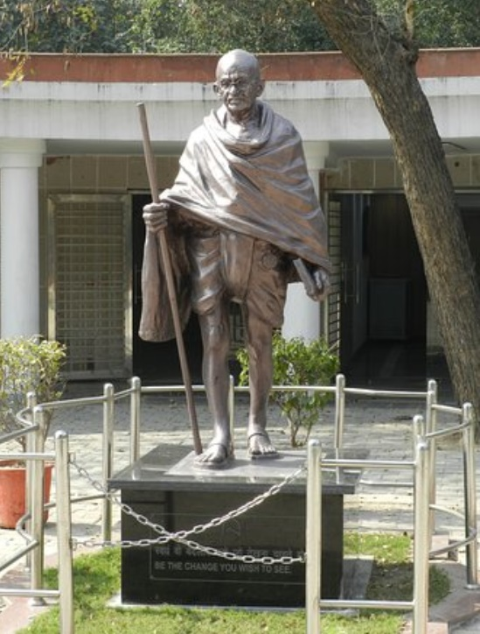
Regresó a la India en 1915 y tenía el mismo problema con nosotros también porque los ingleses estaban gobernando el país. Gandhi participó en los programas de congresos y una vez lo encarceraron. Protestó contra el imperio británico. La gente se ha inspirado mucho con sus trabajos y así comenzó la revolución contra el imperio británico. Al final india logró la Independencia el 15 de agosto de 1947.
Unos meses más tarde, el 30 de enero de 1948, Gandhi fue asesinado por Nathuram Godse, un fanático ultra-derechista hindú relacionado con el gobierno, que encontró en Gandhi un obstáculo para levantar su proyecto del alzamiento del hinduismo en perjuicio del resto de creencias y religiones. De esta manera, por defender su ideología de una sociedad igualitaria, Gandhi moriría asesinado a la edad de 78 años.

Slide 19
GANDHI DARSHAN-NUEVA DELHI-INDIA
Veintiún años después del martirio del Mahatma, el mundo entero decidió observar su centenario en 1969 de una manera digna del Peregrino de la Paz. Fue entonces cuando surgió el extenso campus de treinta y seis acres para conmemorar el centenario de Mahatma Gandhi. Trece estados indios y siete países extranjeros se habían unido para crear la magia, llamada Exposición Internacional Gandhi Darshan. El objetivo principal de la exposición fue la interpretación del mensaje de Gandhi y el evangelio de la verdad y la no violencia en el contexto del mundo moderno y la forma en que ha permeado y afectado la vida de la nación e influido en los otros países del mundo moderno.

Slide 20
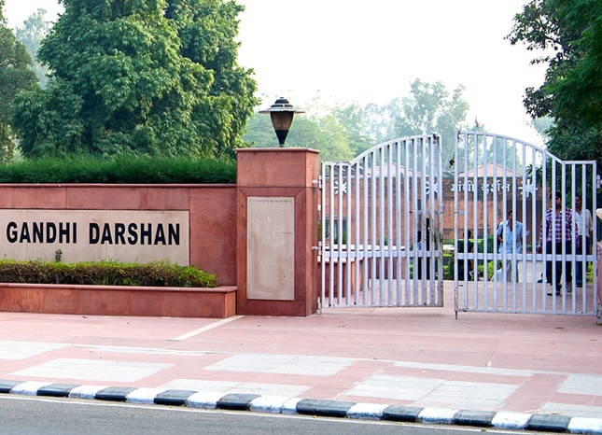

Slide 21
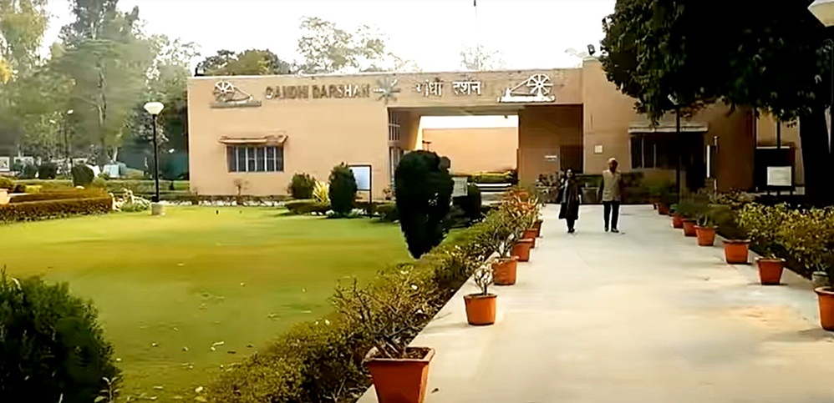

Slide 22
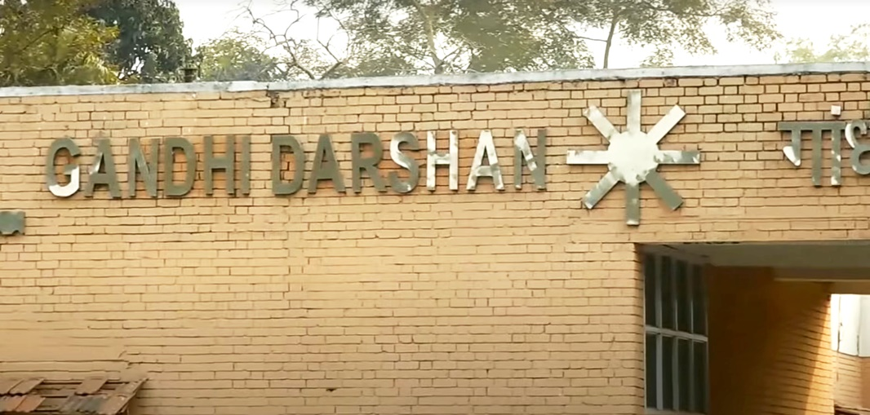

Slide 23
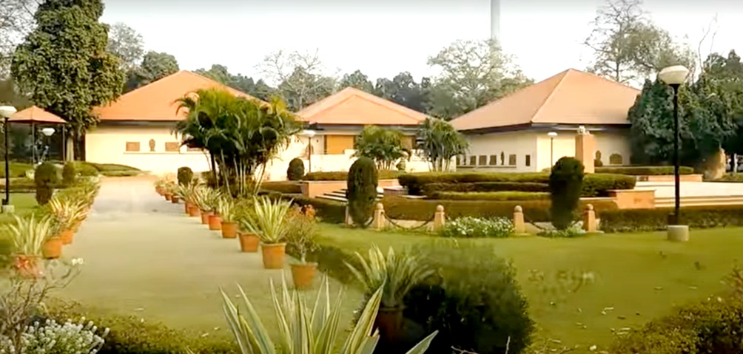

Slide 24
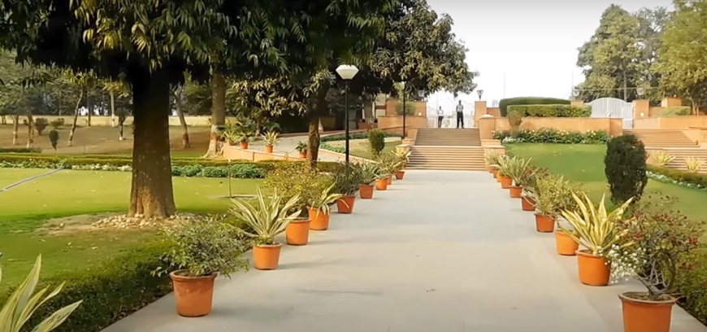

Slide 25
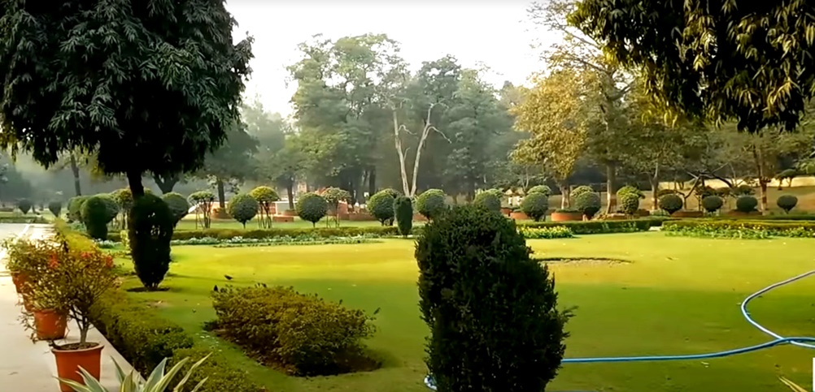

Slide 26
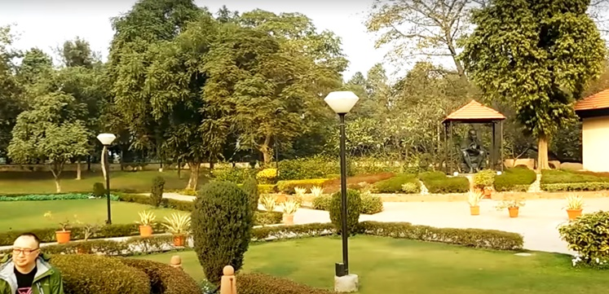

Slide 27
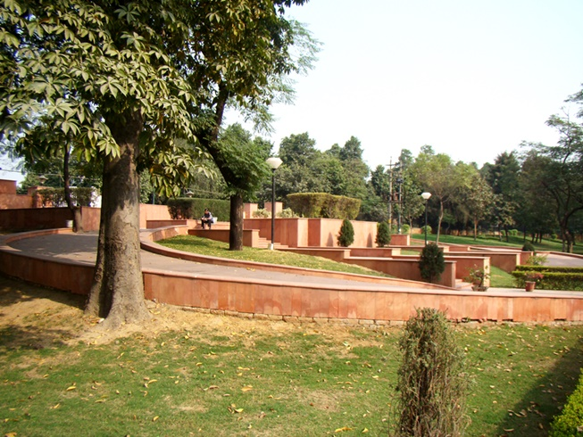

Slide 28
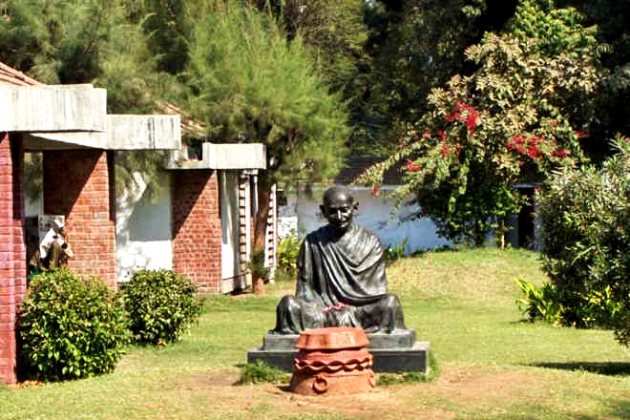

Slide 29
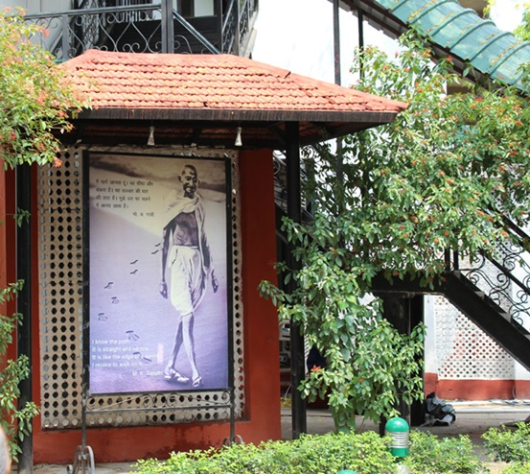

Slide 30
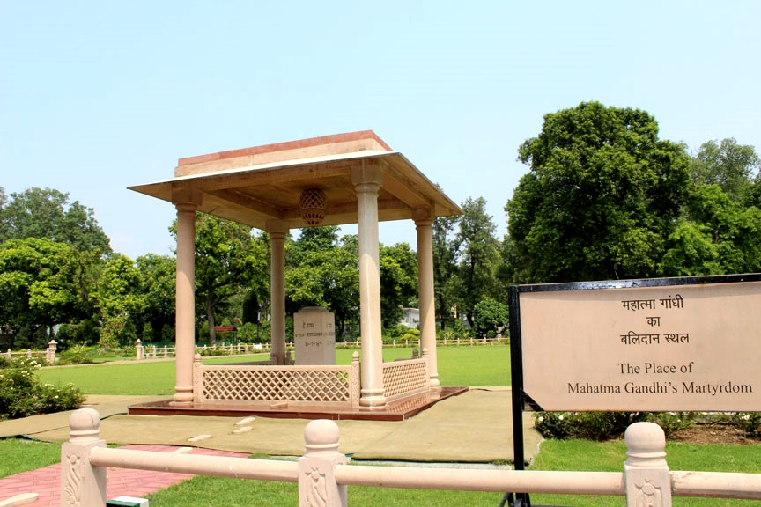

Slide 31
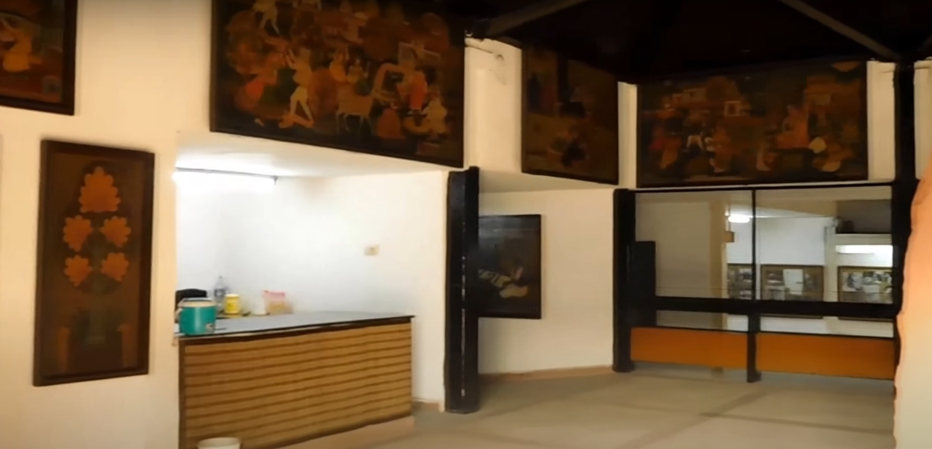

Slide 32
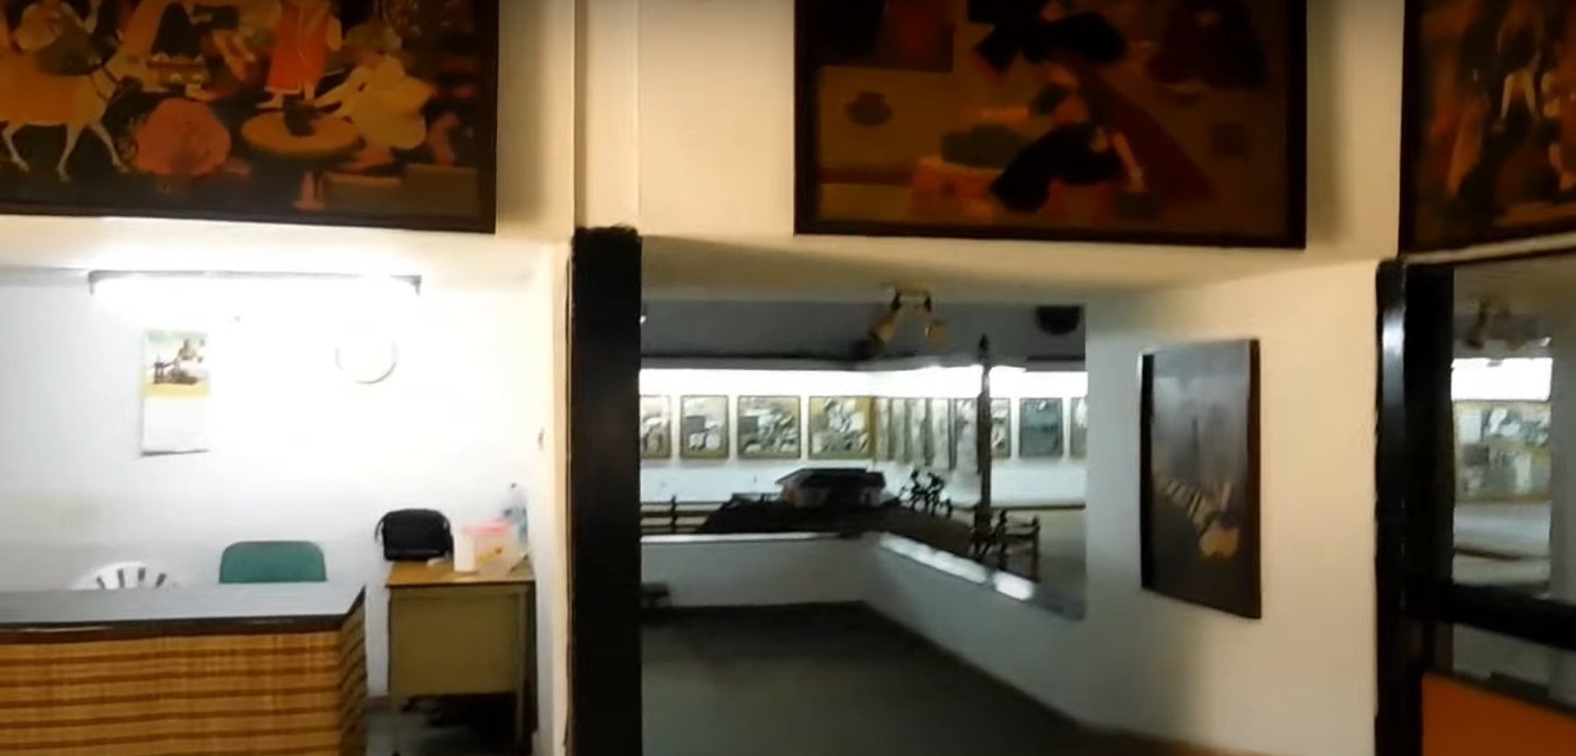

Slide 33
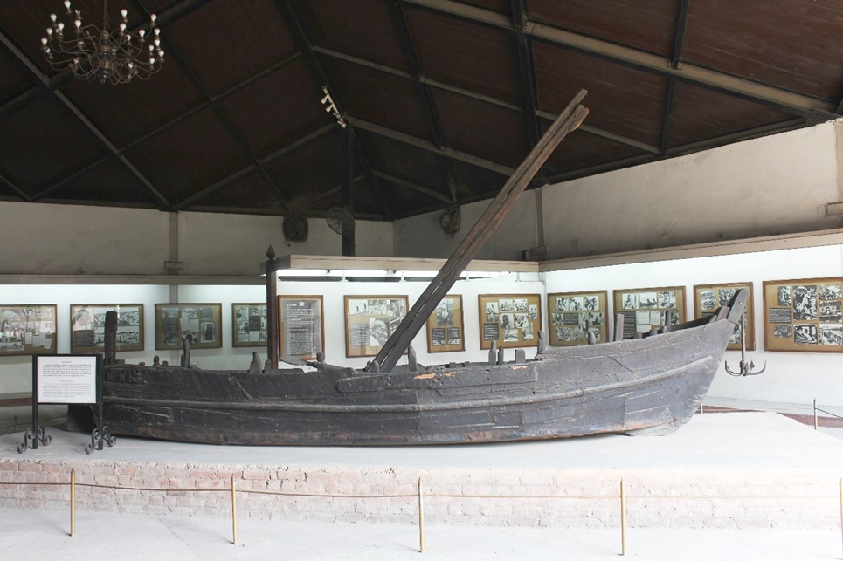
Barco utilizado por Gandhi ji durante Dandi March

Slide 34
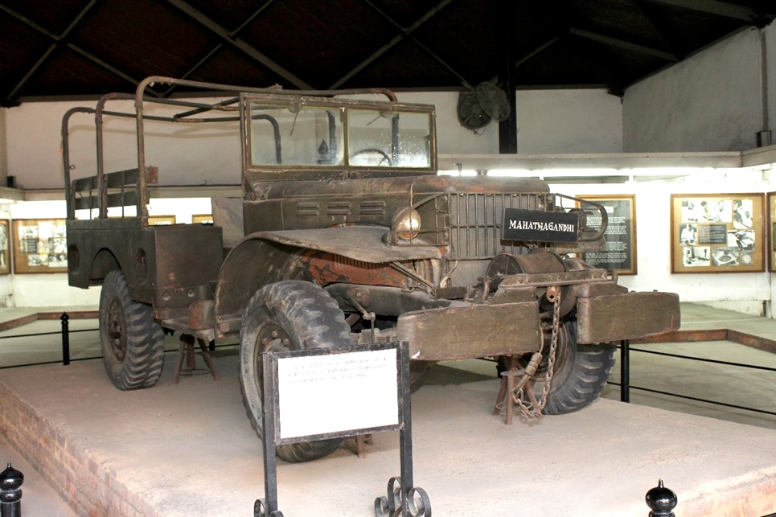
Carro de armas que transportó los restos mortales
de Mahatma Gandhi desde Birla House hasta Rajghat

Slide 35
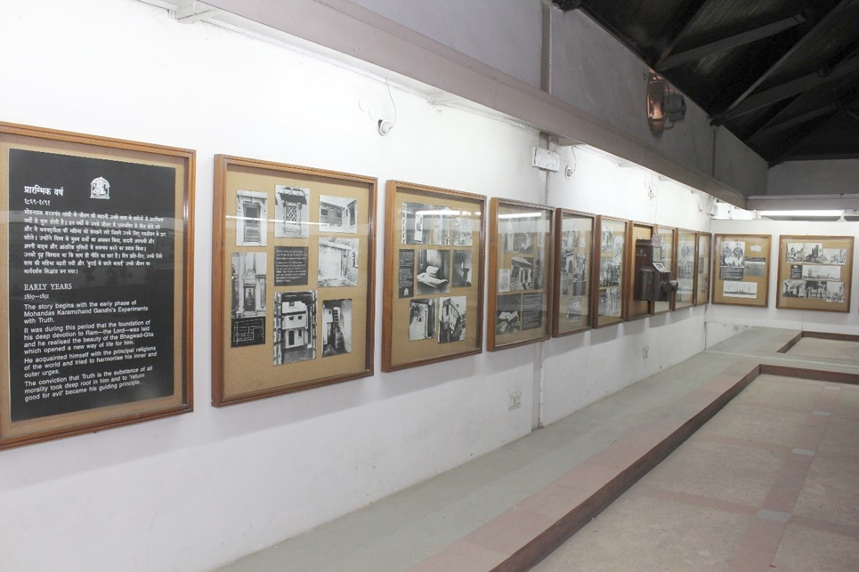

Slide 36
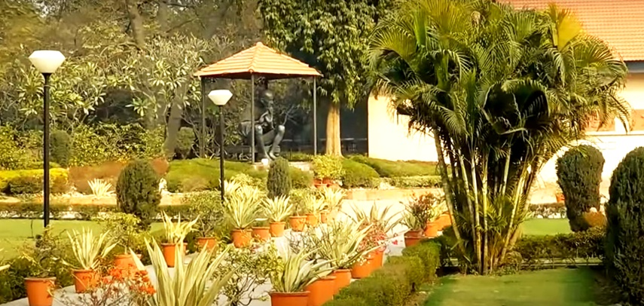

Slide 37
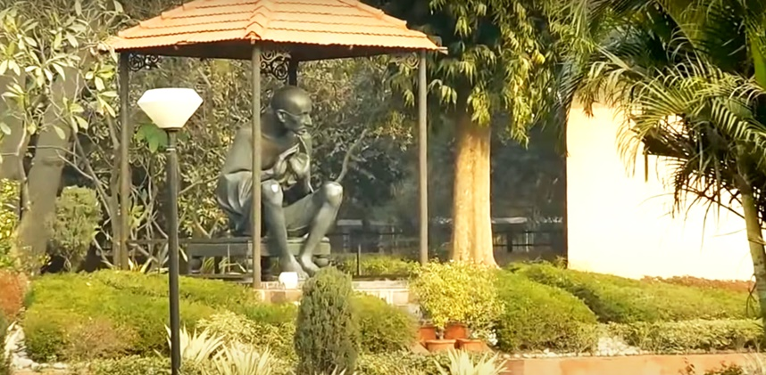

Slide 38

GRACIAS POR TU VISITA
Y QUE TENGAS UN BUEN DÍA
VICTOR NOVELLÓN

Slide 39







¿Te ha gustado?
Puedes ver más entrando
Aquí
Además puedes recibir powerpoints en tu correo electrónico suscribiéndote aquí:

